Slide 1
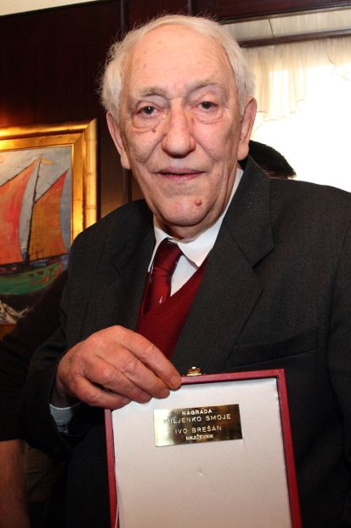
Ivo Brešan
(27. svibnja 1936. – 3. siječnja 2017.)
Notes:
Ivo Brešan, dramski pisac i romanopisac, rođen je 27.5.1936. u Vodicama kod Šibenika.

Slide 2
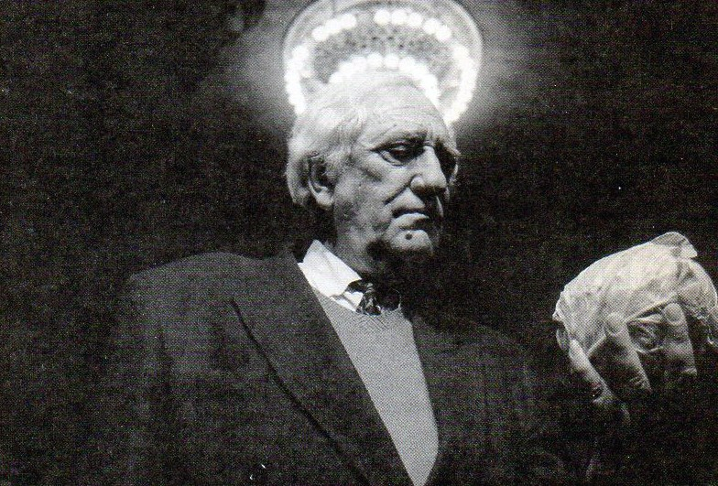
srednjoškolski profesor u šibenskoj gimnaziji,umjetnički voditelj Centra za kulturu "Šibenik" i Međunarodnog dječjeg festivala, ravnatelj Šibenskog kazališta
član Društva hrvatskih književnika od 1972.
zlatna generacija šibenskih kazalištaraca
Notes:
Osnovnu školu i Gimnaziju je završio u Šibeniku; slavistiku i filozofiju diplomirao na Filozofskom fakultetu u Zagrebu. Radio je kao srednjoškolski profesor u šibenskoj gimnaziji, potom kao umjetnički voditelj Centra za kulturu "Šibenik" i Međunarodnog dječjeg festivala, a također je postao ravnateljem Šibenskog kazališta. Od 1972. bio je član društva hrvatskih književnika. Pripadao je zlatnoj generaciji šibenskih kazalištaraca, koja je svojim djelovanjem jedno vrijeme zasjenila rad splitskih i zagrebačkih dramskih skupina. Dobitnik je Nagrade »Vladimir Nazor« za životno djelo 2001.

Slide 3
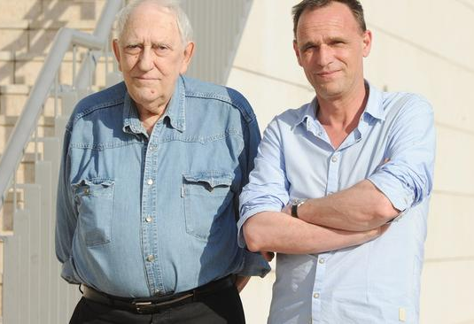
“Nasljednik Marina Držića”
Zaokupljaju problemi vlasti, ideologije, političke aberacije, razotkrivanje naličja socijalističkog društvenog sustava i kritika kulta ličnosti
Neskrivene aluzije na dnevnu politiku, crni humor i jetke satire
Likovi su jezično karakterizirani
Notes:
Budući da se protivio bilo kojem obliku autocenzure, bio je meta različitih ideologija i državnih sustava. Večernji list nazvao ga je lucidnim portretistom Dalmacije i napose Dalmatinske zagore, te su ga zbog vjernosti svojem načinu pisanja i stvaranja književnim djelom nazvali nasljednikom Marina Držića.
Trajno i čvrsto vezan za svoj zavičaj, premda nije “regionalan” pisac, stvara jedan od jezično, stilski, žanrovski, tematski i idejno najkonzistentnijih dramskih i, u novije doba, proznih opusa u suvremenoj hrvatskoj književnosti. Njegove drame izvođene su u gotovo svim kazalištima ondašnjih kulturnih centara. Osim književnosti, pisao je i i filmske scenarije - isprva s Krstom Papićem, zatim za Veljka Bulajića, a potom za svog sina Vinka Brešana, redatelja.
Brešanovi dramski tekstovi zasnivaju se na srodnome dramatičarskom postupku; obilježuju ih intertekstualnost (u podlozi se najčešće pojavljuje neki poznati tekst iz svjetske dramske tradicije, kojega se motivi preosmišljavaju i prenose u našu suvremenu zbilju), groteska, sukob slobodnog pojedinca s represivnom političkom praksom, ironizacija primitivizma, arhetipske situacije, živo i duhovito vođen dijalog.

Slide 4
Bibliografija
Drame:
Groteskne tragedije ( 1979. )
Nove groteskne tragedije ( 1989. )
Tri drame ( 1993. )
Utvare ( 1997. )
Notes:
Tijekom 60-tih godina objavio je u periodici nekoliko pripovjedaka i drama, no kasnije se posvećuje uglavnom pisanju tekstova za kazalište, film i televiziju. Izniman književni i kazališni uspjeh postigao je već prvom u nizu svojih “grotesknih tragedija”.

Slide 5
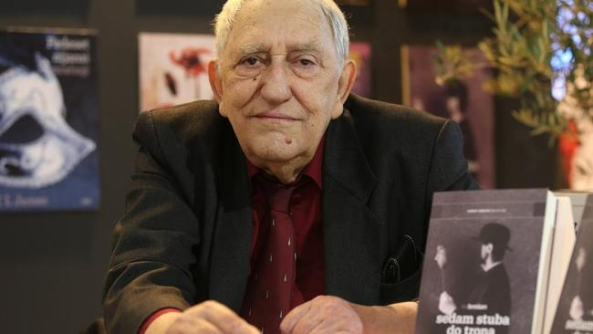
Nečastivi na Filozofskom fakultetu (1975.)
Smrt predsjednika kućnog savjeta (1978.)
Viđenje Isusa Krista u kasarni V.P. 2507 (1984.)
Anera (1983.)
Predstava Hamleta u selu Mrduša Donja (1971.)
Notes:
U drami Nečastivi na Fil fakultetu klasični Goetheov predložak (Faust) poslužio je samo kao simbolični okvir, a osonvni je cilj kritika socijalističke birokracije i partijskog dogmatizma; u satiričnoj grotesci Smrt pred.ksavjeta prikazuje ljudsku opsjednutost vlašću te razotkriva mogućnosti njezinih zlouporaba i izopačenja; U viđenju isusa krista prikazuje mehanizme ideološke manipulacije ljudima, dok u Aneri se koristi simboličnim potencijalima pokušavajući ući u srž socijalističkog morala. Predstava Hamleta u selu Mrduša Donja u kojoj je uspio na posve nov način prikazati sukob politike, vlasti i kazališta, birokracije, mase i pojedinca, tradicijske kulture i umjetničke književnosti, barbarstva i civilizacije.

Slide 6
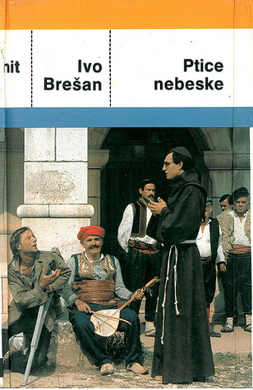
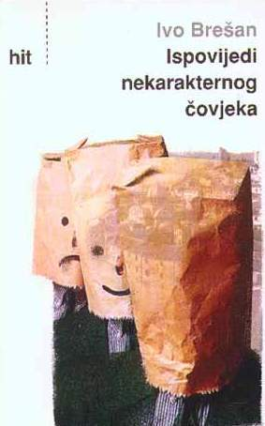
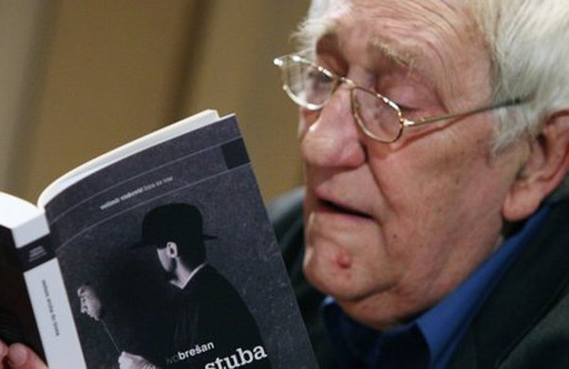
Ptice nebeske ( 1990. )
Ispovijedi nekarakternog čovjeka ( 1996. )
Astaroth ( 2001. )
Kockanje sa sudbinom ( 2002. )
Država Božja 2053. ( 2003. )
Vražja utroba ( 2004. )
Tri života Tonija Longina ( 2005. )
Gorgone ( 2006. )
Katedrala ( 2007. )
Ništa sveto ( 2008. )
Prokletnici ( 2010. )
Sedam stuba do trona ( 2011. )
Spletke ( 1997. )
Pukotine i druge priče ( 2000. )
Notes:
14 romana
Kao romanopisac opredijelio se za žanr pustolovnog odnosno pikarskog romana te je niz epizoda što tvore fabulu njegova prvijenca Ptice nebeske (1990.g.), prema kojemu je snimljena i TV serija, povezao likovima dvojice beskućnika i varalica. Veliki je uspjeh kod publike postigao film Kako je počeo rat na mome otoku (1996), koji je, prema zajedničkom scenariju, režirao njegov sin Vinko.
Astaroth-> nagrada Fonda “Miroslav Krleža”
Katedrala-> nagrada Kssaver Šandor Gjalski

Slide 7
Predstava Hamleta u Mrduši Donjoj
Groteskna tragikomedija
Ismijava totalitaristički sustav
Radnja smještena u Dalmatinskoj zagori u pedesetim godinama 20. stoljeća
Gradi se na suprotstavljanju oprečnih svjetova i vremena
Odluka političkog rukovodstva zabitnog sela da mjesni učitelj sa seljacima, zbog “kulturnog uzdizanja”, uvježba Shakespearova Hamleta, istovremeno se među mještanima odvija prava drama koja nalikuje na radnju Hamleta
Likovi: Mile Puljiz, Mate Bukara, drug Šimurina, Joco Skokić, Andro Škunca, Anđa, Mačak, Majkača
Notes:
napisanoj 1965. godine. Zbog političkih razloga, s obzirom na prirodu drame, drama je izvedena šest godina nakon što je objavljena. Izazvala je velike kontroverze s obzirom na to da ismijava totalitaristički sustav, ali upravo je zbog iste stvari i požela toliki uspjeh. bila prva komedija Ive Brešana, a ipak se smatra jednom od najboljih drama suvremene hrvatske književnosti, jednom od najboljih Brešanovih djela uopće.
Radnja ove komedije smještena je u Dalmatinskoj zagori, u pedesete godine 20. stoljeća. Bilo je to vrijeme poslijeratne bijede i nastojanja komunističko-socijalističkog režima da sve više učvrsti svoju vlast i tako indoktrinira sve pa i siromašne stanovnike izmišljenog sela Mrduše Donje. Kako bi vlast prikazala “napredak”, politički glavni ljudi u selu odlučili su napraviti predstavu prema Shakespeareovom najpoznatijem djelu – “Hamletu”, ali budući da je to djelo intelektualno nedostižno neobrazovanim mještanima, seoski učitelj dobio je zadatak “prilagoditi” slavno djelo kako bi ga svi razumjeli. Istovremeno se među mještanima odvija prava drama, koja po mnogočemu nalikuje na radnju “Hamleta”.
Andro Škunca- učitelj, Mate Bukarica Bukara- upravitelj Zadruge i sekretar Mjesnog aktiva Partije, najistaknutiji član društva, Majkača- seoska krčmarica i udovica, Anđa- Puljizova kći i zaručnica Andre Škokića,

Slide 8
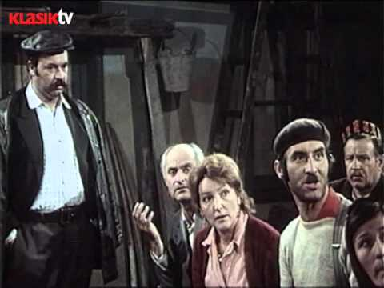
https://www.youtube.com/watch?v=0r9LyStzPgk

Slide 9
Izvori
https://www.lektire.hr/predstava-hamlet-u-selu-mrdusa-donja/
http://www.enciklopedija.hr/natuknica.aspx?id=9432
https://hr.wikipedia.org/wiki/Ivo_Bre%C5%A1an
https://knjiznica-kutina.hr/preminuo-ivo-bresan/

Slide 10
Hvala na pažnji!
Izradila:
Lorena Pekić
4.a

